Slide 1
第五章 数组和特殊矩阵
5.1 数组
5.1.1 数组的基本概念
5.1.2 数组的存储结构
5.2 特殊矩阵的压缩存储
5.2.1 对称矩阵的压缩存储
5.2.2 三角矩阵的压缩存储
5.2.3 对角矩阵的压缩存储
5.2.4 稀疏矩阵的压缩存储

Slide 2
5.1.1 数组的基本概念
数组是程序设计中的常用数据类型。它分为一维数组、二维数组和多维数组。
一维数组是一个线性表。
二维数组和多维数组可看成是一维数组的推广。例如，二维数组：
a₁₁ a₁₂ … a_{1n}
a₂₁ a₂₂ … a_{2n}
… … … …
a_{m1} a_{m2} … a_{mn}
A_{mn}=

Slide 3
在C++语言中，一个二维数组类型可以定义为其分量类型为一维数组类型的一维数组类型，也就是说，
typedef int array2[m][n];
等价于：
typedef int array1[n];
typedef array1 array2[m];

Slide 4

二维数组 三维数组
行向量 下标 i 页向量 下标 i
列向量 下标 j 行向量 下标 j
列向量 下标 k

Slide 5
5.1.2 数组的存储结构
由于对数组一般不做插入和删除操作，也就是说，数组一旦建立，结构中的元素个数和元素间的关系就不再发生变化。因此，一般都是采用顺序存储的方法来表示数组。
由于计算机的内存结构是一维的，因此用一维内存来表示多维数组，就必须按某种次序将数组元素排成一列序列，然后将这个线性序列存放在存储器中。

Slide 6
通常有两种顺序存储方式：
⑴ 行优先顺序——将数组元素按行排列，第i+1个行向量紧接在第i个行向量后面。
以二维数组为例，按行优先存储的线性序列为： a₁₁,a₁₂,…,a_{1n},a₂₁,a₂₂,…a_{2n},……,a_{m1},a_{m2},…,a_{mn}
⑵ 列优先顺序——将数组元素按列向量排列，第j+1个列向量紧接在第j个列向量之后
如二维数组A的m*n个元素按列优先存储的线性序列为：
a₁₁,a₂₁,…,a_{m1},a₁₂,a₂₂,…a_{m2},……,a_{n1},a_{n2},…,a_{nm}

Slide 7
以上规则可以推广到多维数组的情况：
行优先顺序可规定为先排最右的下标，从右到左，最后排最左下标：
列优先顺序先排最左下标，从左向右，最后排最右下标。

Slide 8
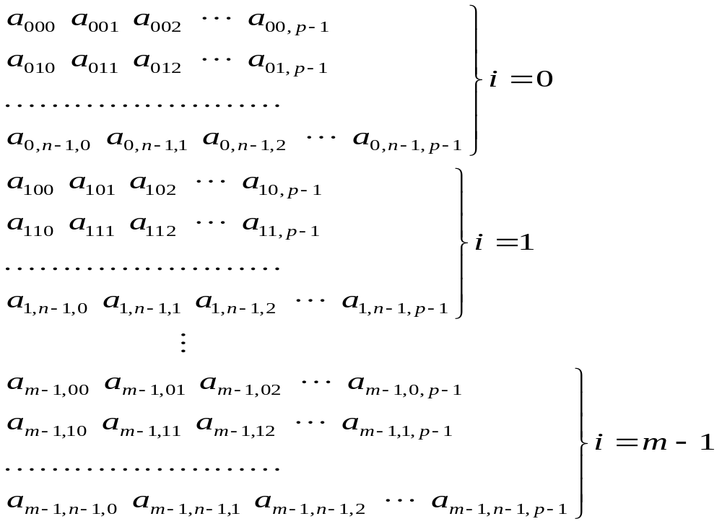

Slide 9
地址计算方法
二维数组元素a_{ij}的地址计算函数为：
行优先：LOC(a_{ij})=LOC(a₀₀)+(i*n+j）*d
三维数组元素A_{ijk的}地址计算函数为：
行优先：LOC(a_{ijk})=LOC(a₀₀₀)+(i*n*p+j*p+k)*d

Slide 10
5.2 特殊矩阵的压缩存储
当矩阵中的非零元素呈某种规律分布或者矩阵中出现大量的零元素的情况下，会占用许多单元去存储重复的非零元素或零元素，这对高阶矩阵会造成极大的浪费。
为了节省存储空间，我们可以对这类矩阵进行压缩存储：
  即为多个相同的非零元素只分配一个存储空间；对零元素不分配空间。

Slide 11
5.2.1 特殊矩阵
— 是指非零元素或零元素的分布有一定规律的矩阵。
1、对称矩阵
在一个n阶方阵A中，若元素满足下述性质：
a_{ij} = a_{ji} 0≤i,j≤n-1
则称A为对称矩阵。
对称矩阵中的元素关于主对角线对称，故只要存储矩阵中上三角或下三角中的元素，这样，能节约近一半的存储空间。

Slide 12
1 5 1 3 7
5 0 8 0 0
1 8 9 2 6
3 0 2 5 1
7 0 6 1 3
_{图 对称矩阵}
a₀₀
a₁₀ a ₁₁
a₂₀ a₂₁ a₂₃
………………..
a _{n-1 1} a _{n-1 2} …a _{n-1 n-1}
我们可以按行优先顺序将这些元素存放在一个向量sa[n(n+1)/2]中。
a₀₀ | a₁₀ | a₁₁ | a₂₀ | …… | a_{n-1 0} | … | a_{n-1,n-1}
矩阵元素a_{ij}和数组分量sa[k]之间的对应关系如下：
  k = i*(i+1)/2+j 若 i >= j
  k = j*(j+1)/2+i 若 i < j

Slide 13
2、三角矩阵
以主对角线划分，三角矩阵有上三角和下三角两种。
上三角矩阵如图所示，它的下三角（不包括主对角线）
中的元素均为常数。
a₀₀ a₀₁ … a _{0 n-1} a₀₀ c … c
c a₁₁ … a _{1 n-1} a₁₀ a₁₁ … c
………………….. ……………..
c c … a _{n-1 n-1} a_{n-1 0} a_{n-1 1} … a_{n-1 n-1}
(a)上三角矩阵 (b)下三角矩阵
三角矩阵可压缩存储到向量sa[n(n+1)/2+1]中，其中常数c存放在向量的最后一个分量中.

Slide 14
2、三角矩阵
对于上三角矩阵，若按行优先顺序存放矩阵中的元素a_{ij}时，sa[k]和a_{ij}的对应关系是：
i(2n-i+1)/2+j-i 当 i<=j
n(n+1)/2 当 i>j
k=
下三角矩阵的存储和对称矩阵类似，sa[k]和a_{ij}对应关系是：
i(i+1)/2+j 当 i>=j
n(n+1)/2 当 i<j
k=

Slide 15
3、对角矩阵
对角矩阵中，所有的非零元素集中在以主对角线为中心的带状区域中，即除了主对角线和主对角线相邻两侧的若干条对角线上的元素之外，其余元素皆为零。
a₀₀ a₀₁
a₁₀ a₁₁ a₁₂
a₂₁ a₂₂ a₂₃
…. ….. ….
a_{n-2 n-3} a_{n-2 n-2} a_{n-2 n-1}
a_{n-1 n-2} a_{n-1 n-1}
Notes:
``

Slide 16
一个k对角矩阵(k为奇数)A是满足下述条件的矩阵：若∣i-j∣>(k-1)/2 ，则元素 a_{ij}=0。
对角矩阵可按行优先顺序或对角线的顺序，将其压缩存储到一个向量中，并且也能找到每个非零元素和向量下标的对应关系。
例如：若将三对角矩阵中的元素按行优先顺序存放在数组sa[3n-2]中，则sa[k]与三对角矩阵中的元素a_{ij}存在的对应关系为：
  k = 3i-1+j-(i-1) = 2*i+j

Slide 17
5.2.2 稀疏矩阵
设矩阵A中有s个非零元素，若s远远小于矩阵元素的总数（即s≦m×n），则称A为稀疏矩阵。
0 12 9 0 0 0 0
0 0 0 0 0 0 0
-3 0 0 0 0 14 0
0 0 24 0 0 0 0
0 18 0 0 0 0 0
15 0 0 –7 0 0 0
M=
若以常规方法，即以二维数组表示，则:
  1) 零值元素占的空间很大;
  计算中进行了很多和零值的运算;

Slide 18
解决问题的原则:
  1) 尽可能少存或不存零值元素;
  2) 尽可能减少没有实际意义的运算;
  3) 运算方便, 即:
  能尽可能快地找到与下标值(i, j)对应的非零值元;
  能尽可能快地找到同一行或同一列的非零值元;
由于非零元素的分布一般是没有规律的，因此在存储非零元素的同时，还必须同时记下它所在的行和列的位置（i,j）。反之，一个三元组(i,j,a_{ij})唯一确定了矩阵A的一个非零元。因此，稀疏矩阵可由表示非零元的三元组表及其行、列数唯一确定。

Slide 19
0 12 9 0 0 0 0
0 0 0 0 0 0 0
-3 0 0 0 0 14 0
0 0 24 0 0 0 0
0 18 0 0 0 0 0
15 0 0 –7 0 0 0
例如:
M=
可用下列三元组表：
( (1,2,12), (1,3,9),(3,1,- 3),(3,6,14),(4,3,24), (5,2,18), (6,1,15),(6,4,-7) )
加上(6,7)这一对行、列值便可作为下列矩阵M的一种描述。
而由上述三元组表的不同表示方法可引出稀疏矩阵不同的压缩存储方法。

Slide 20
一、三元组顺序表
假设以顺序存储结构来表示三元组表，则可得到稀疏矩阵的一种压缩存储方法 ——
三元顺序表。

Slide 21
template<class T>
struct Triple{
int r, c; //该非零元素的行下标与列下标
T elem; //该非零元素的元素值
};
template<class T>
class SparseMatrix{
vector<Triple<T>> triList; //三元组表
int rows, cols, num; //矩阵的行数、列数和非零元素个数
public:
SparseMatrix(); //无参构造函数
SparseMatrix(Triple<T> *tlist, int rs, int cs, int n); //构造函数
void trans(SparseMatrix& B); //矩阵转置运算
SparseMatrix& plus(SparseMatrix& B); //矩阵加法运算
SparseMatrix& mult(SparseMatrix& B); //矩阵乘法法运算
void print(); //打印矩阵信息
};

Slide 22
例：稀疏矩阵的转置算法
将一个m×n的矩阵A，转置为一个n×m的矩阵B ，即将表示A的三元组表a转换为对应于B的三元组表b。
算法的处理步骤：
    将矩阵行、列值互换
    将每个三元组元素中i和j值互换
    重排三元组元素之间的次序

Slide 23
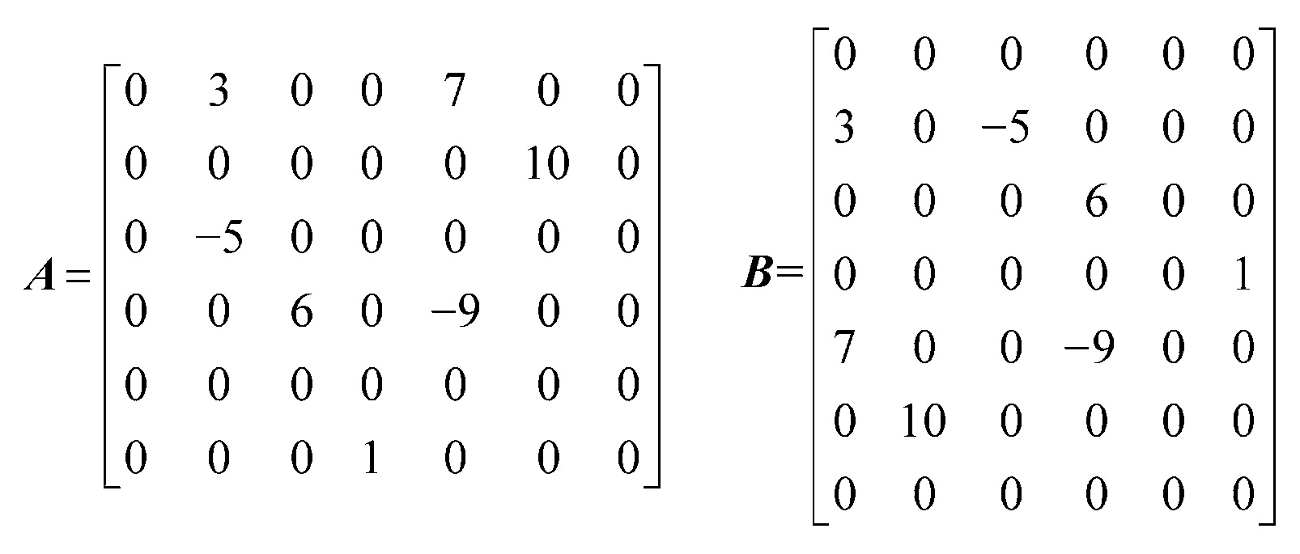
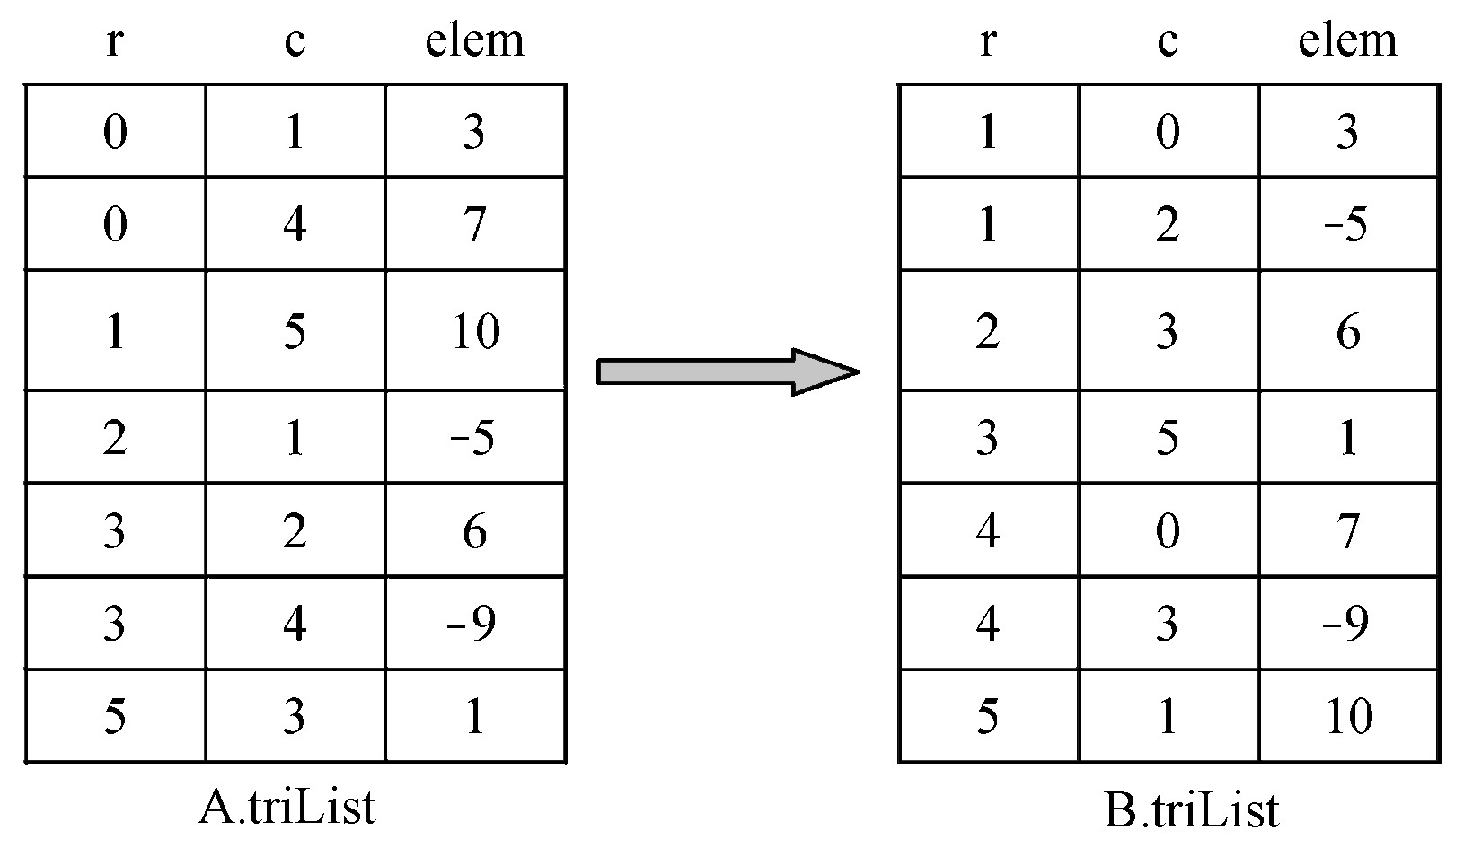
实现三元组次序元素重排的方法：
    按 A.triList中元素的列序进行转置。
    直接按 A.triList元素的行序进行转置，但将转置后的三元组放入B.triList中的适当位置。

Slide 24
template<class T>
void SparseMatrix<T>::trans(SparseMatrix<T>& B){
B.rows=cols; B.cols=rows; B.num=num;
if(num==0) return; //若非零元素个数为，则转置结束
q = 0;
for(col=0; col<cols; ++col) //按矩阵A的列序进行转置
for(p=0; p<num; ++p)
if( triList[p].c == col ){
B.triList[q].r=triList[p].c;
B.triList[q].c=triList[p].r;
B.triList[q].elem=triList[p].elem;
++q;
}
}

Slide 25
快速矩阵转置算法
基本思想：
  直接按矩阵A的行序进行转置，即通过一趟扫描矩阵A的三元组表，同时将每个非零元素转置后直接放入矩阵B的三元组表中的适当位置。
关键问题：
  每次从矩阵A的三元组表中取出一个非零元素后，如何确定该元素转置后在矩阵B的三元组表中的相应位置？
    如果能预先确定矩阵A的每一列的第一个非零元素在矩阵B三元组表中的位置，每一列的其他非零元素则依次排在该位置的后面。

Slide 26
快速矩阵转置算法
为此，需要引入两个辅助数组：
  cnum[cols]—— 每个分量表示矩阵A的某一列的非零元素个数。
  cpot[cols]—— 每个分量的初始值表示矩阵A的某一列的第一个非零元素在矩阵B中的位置。

Slide 27
template<class T>
void SparseMatrix<T>::trans(SparseMatrix<T>& B){
B.rows=cols; B.cols=rows; B.num=num;
if(num==0) return; //若非零元素个数为零，则转置结束
int *cnum=new int[cols];
int *cpot=new int[cols];
for(col=0; col<cols; ++col) cnum[col]=0; //置初值
for(t=0; t<num; ++t) //初始化数组cnum的元素值
++cnum[ triList[t].c ];
cpot[0] = 0;
for(col=1; col<cols; ++col) //初始化数组cpot的元素值
cpot[col] = cpot[col-1] + cnum[col-1];

Slide 28
for(p=0; p<num; ++p )
{
col = triList[p].c; //取当前非零元素的列号
q = cpot[col]; //取当前非零元素在B中的位置
B.triList[q].r = triList[p].c;
B.triList[q].c = triList[p].r;
B.triList[q].elem = triList[p].elem;
++cpot[col] ; //预置本列的下一个非零元素在B中的位置
}
delete[] cnum;
delete[] cpot;
}

Slide 29
二、十字链表
三元组表是用顺序方法来存储稀疏矩阵中的非零元素，当非零元素的位置或个数经常发生变化时，三元组表就不适合作稀疏矩阵的存储结构。
十字链表：每个非零元素值用含五个域的结点来表示。即除行、列、和值本身之外，增加了两个指针域：
  行指针域
  列指针域

Slide 30
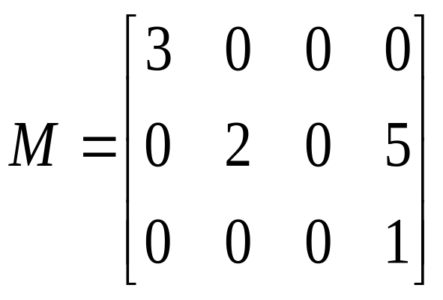
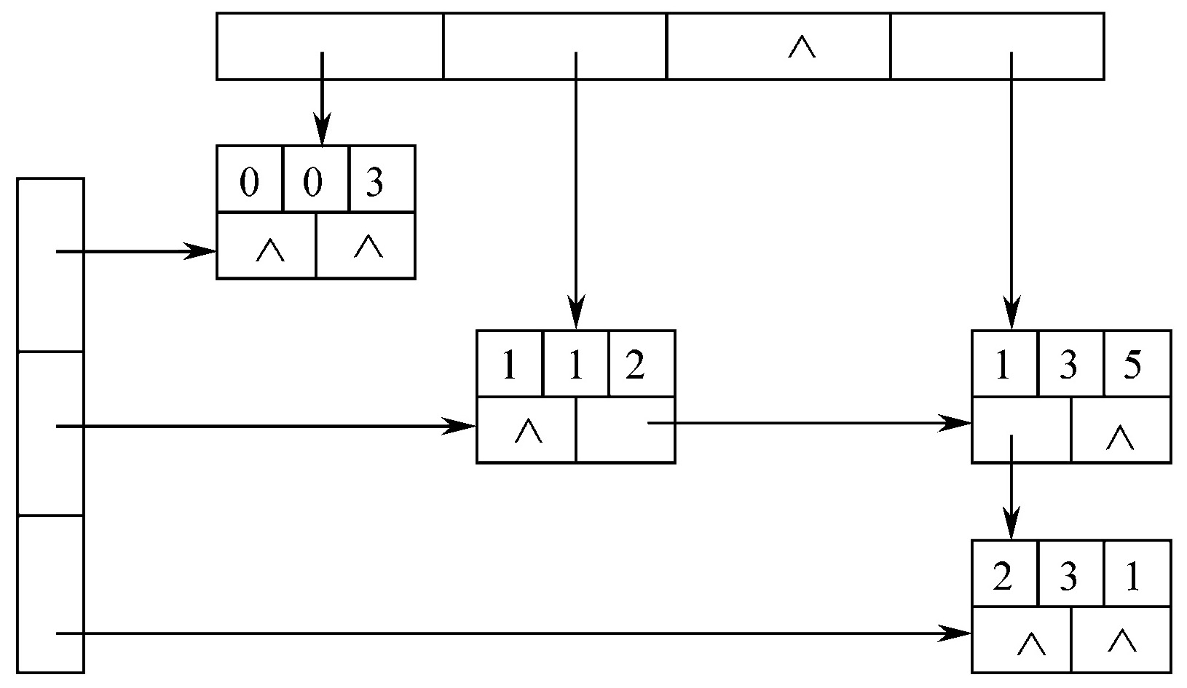

Slide 31
稀疏矩阵的十字链表存储表示：
template<class T>
struct CrossNode{
int r, c; //该非零元素所在的行号和列号
T elem;
CrossNode *right, *down;
};
template<class T>
class CrossMatrix{
vector< CrossNode<T>* > rheads, cheads;
int rows, cols, num; //矩阵的行数、列数和非零元素个数
public:
CrossMatrix(); //无参构造函数
CrossMatrix(int r, int c, int n); //构造函数
void trans(CrossMatrix& B); //矩阵转置运算
CrossMatrix& plus(CrossMatrix& B); //矩阵加法运算
CrossMatrix& mult(CrossMatrix& B); //矩阵乘法运算
void print(); //打印矩阵信息
};

Slide 32


